Slide 1
PAWS UP
Sistema de reducción abandono animal
Daniel Felipe Barragan Bernal

Slide 2
Agenda
Contexto
Requerimientos Funcionales
Requerimientos No Funcionales
Atributos de Calidad
Ponderación
Drivers Arquitectónicos

Slide 3

Contexto
Este proyecto consiste en una aplicación que permite a las personas y refugios conectarse por medio de publicaciones e informarse sobre casos de abandono animal en los cuales pueden participar activamente para reducir la cantidad de animales en condición de calle, se pueden contactar con el usuario que realiza la publicación por medio de un chat, también pueden ver en los detalles de cada publicación su ubicación exacta y las condiciones en las que encontraron el animal, de esta forma lo que se busca principalmente es atacar esta problemática de abandono, que año tras año esta aumentando y las leyes no logran solventar ni reducir estos casos porque son muy poco estrictas.
REWEAVE

Slide 4
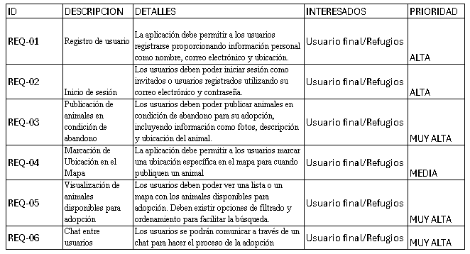
Requerimientos Funcionales

Slide 5
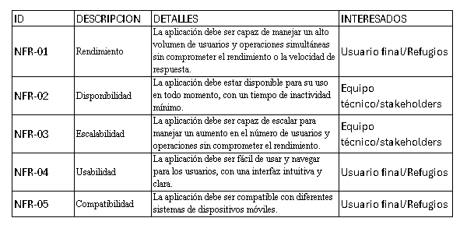
Requerimientos No Funcionales

Slide 6
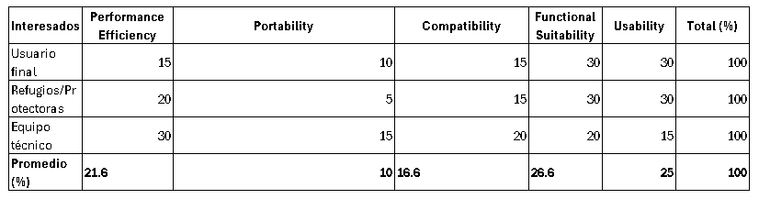
Atributos de Calidad

Slide 7
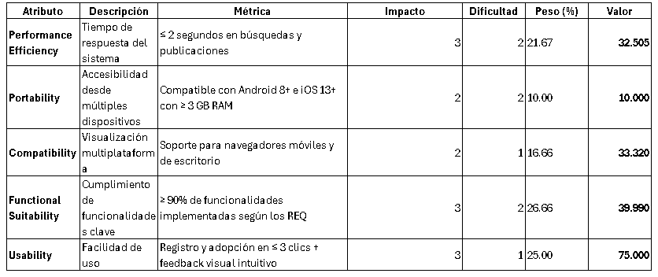
Ponderación

Slide 8
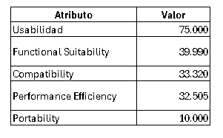
Drivers Arquitectónicos

